Slide 1
Fatec
SQL – Comandos DDL

Slide 2
SQL
A linguagem SQL é o recurso mais conhecido por DBAs e programadores para a execução de comandos em bancos de dados relacionais. É por meio dela que criamos tabelas, colunas, índices, atribuímos permissões a usuários, bem como realizamos consultas a dados. Enfim, é utilizando a SQL que “conversamos” com o banco de dados.
Structured Query Language, ou Linguagem de Consulta Estruturada é a linguagem de pesquisa declarativa padrão para banco de dados relacional.
O SQL foi desenvolvido originalmente no início dos anos 70 da IBM a linguagem é um grande padrão de banco de dados, Isto decorre da sua simplicidade e facilidade de uso.
Com base nisso, aprender sobre SQL, a Structured Query Language, passa a ser fundamental para qualquer um que deseja atuar nessas áreas.

Slide 3
Tipos de Comandos
DQL - Linguagem de Consulta de Dados - Define o comando utilizado para que possamos consultar (SELECT) os dados armazenados no banco;
DML - Linguagem de Manipulação de Dados - Define os comandos utilizados para manipulação de dados no banco (INSERT, UPDATE e DELETE);
DDL - Linguagem de Definição de Dados - Define os comandos utilizados para criação (CREATE) de tabelas, views, índices, atualização dessas estruturas (ALTER), assim como a remoção (DROP);
DCL - Linguagem de Controle de Dados - Define os comandos utilizados para controlar o acesso aos dados do banco, adicionando (GRANT) e removendo (REVOKE) permissões de acesso;
DTL - Linguagem de Transação de Dados - Define os comandos utilizados para gerenciar as transações executadas no banco de dados, como iniciar (BEGIN) uma transação, confirmá-la (COMMIT) ou desfazê-la (ROLLBACK).

Slide 4
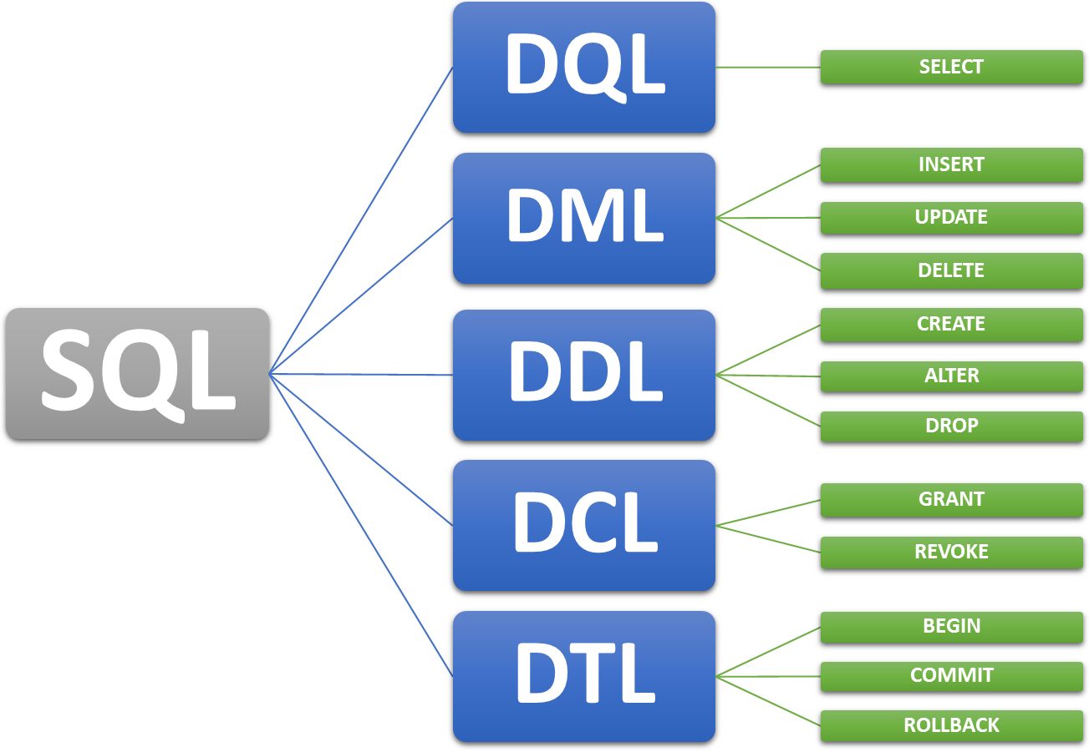
Tipos de Comandos

Slide 5
SQL DDL - Data Definition Language
Uma tarefa indispensável, porém realizada com menos frequência, é criar o banco de dados. Em seguida, é natural a criação das tabelas a ele relacionadas. Para isso, lidamos com os comandos CREATE DATABASE e CREATE TABLE da SQL.

Slide 6
SQL DDL - Criando Tabelas
O primeiro comando a ser executado e o de criação de tabelas, neste comando vamos definir toda a sua estrutura, Sintaxe:
CREATE TABLE <NOME DA TABELA> (
<CAMPO><TIPO>[DEFAULT()][NULL],
.
.
.
)
Exemplo:
CREATE TABLE usuario (
codigo int PRIMARY KEY,
nome varchar(100),
email varchar(50),
telefone varchar(35))

Slide 7
SQL DDL - Criando Tabelas
A criação dos nomes de tabela e dos campos e livre, mas as regras abaixo são boas praticas que devem ser seguidas:
Nome em minúsculo
As tabelas em singular
Não utilizar nome compostos separados por espaço

Slide 8
SQL DDL - Criando Tabelas
Tipos de campos
As colunas de uma tabela precisam ter um tipo vinculado, um tipo e a definição de um formato de armazenagem e de exibição.
CHAR(Comprimento): Armazena string de comprimento fixo. Exemplo: CHAR(2).
VARCHAR(Comprimento): Armazena string de comprimento variável. Exemplo: VARCHAR(20).
DATE: Armazena data e horas. Armazena o século, todos os 4 dígitos do ano, mês, dia, a hora no formato 24 horas. Pode variar entre as datas 1º de Janeiro de 4712 a.C e 31 de Dezembro de 4712 d.C.
INTEGER: Armazena valores inteiros. Exemplo: 1,2,10,55.
NUMBER(precisão, escala): Armazena valores de ponto flutuante, mas aceita números inteiros. Exemplo: Number(5,2) - R$ 1.22 -

Slide 9
SQL DDL - Criando Tabelas
Auto incremento
Um campo de auto incremento e um campo numérico inteiro que e acrescido automaticamente. Este campo normalmente e utilizado como chave primaria em tabelas por não permitir duplicação de valores
Sintaxe:
<CAMPO><INT>[AUTO_INCREMENT]
Aonde:
<INICIO> - Número que inicia a contagem.
<INCREMENTO> - De quantos em quantos números vai ser feita a soma.
Exemplo:

Slide 10
SQL DDL - Criando Tabelas
CREATE TABLE tb_usuario (
codigo int AUTO_INCREMENT,
nome varchar(100),
email varchar(50),
telefone varchar(35))
Obs: mysql

Slide 11
SQL DDL - Criando Tabelas
Para oracle temos um objeto a parte para controlar uma sequencia:
CREATE SEQUENCE seq_person
MINVALUE 1
START WITH 1
INCREMENT BY 1
CACHE 10;
Para utilizar usamos a seguinte sequinte commando:
seq_person.nextval

Slide 12
SQL DDL - Criando Tabelas
Valores Default
Podemos definir valores padrão para as colunas, caso nenhum valor seja associado a coluna será preenchida com o valor padrão.
Sintaxe:
<CAMPO><TIPO>[DEFAULT(<VALOR>)]
Aonde:
<VALOR> - E o valor padrão a ser associado ao campo.
Exemplo:
CREATE TABLE cotacao (
codigo int,
nome varchar(50),
valor money default 1)

Slide 13
SQL DDL - Criando Tabelas
Obrigatoriedade
Podemos definir a obrigatoriedade de preenchimento de um campo ou não, utilizando os paramentos NULL(Permite Nulo) e NOT NULL (Não permite nulo).
Sintaxe:
<CAMPO><TIPO>[NULL | NOT NULL]
Aonde:
<NULL> - Campo não obrigatório
<NOT NULL> - Campo obrigatório.

Slide 14
SQL DDL - Criando Tabelas
CREATE TABLE Persons (
ID int NOT NULL,
LastName varchar(255) NOT NULL,
FirstName varchar(255) NOT NULL,
Age int
);

Slide 15
SQL DDL - Criando Tabelas
UNIQUE
Podemos atribuir uma constraint que obrigado o valor do campo ser unico dentro dos registros da tabela.
--Versão para oracle e sql server
CREATE TABLE Persons (
ID int NOT NULL UNIQUE,
LastName varchar(255) NOT NULL,
FirstName varchar(255),
Age int
);
--Versão para o mysql
CREATE TABLE Persons ( ID int NOT NULL, LastName varchar(255) NOT NULL, FirstName varchar(255), Age int, UNIQUE (ID) );

Slide 16
SQL DDL - Criando Tabelas
Check e uma forma de criar regras para um determinado campo:
--Mysql
CREATE TABLE Persons (
ID int NOT NULL,
LastName varchar(255) NOT NULL,
FirstName varchar(255),
Age int,
CHECK (Age>=18)
);
-- Oracle, Sql Server
CREATE TABLE Persons (
ID int NOT NULL,
LastName varchar(255) NOT NULL,
FirstName varchar(255),
Age int CHECK (Age>=18)
);

Slide 17
SQL DDL - Criando Tabelas
Primary Key, a definição da chave primaria e muito importante para a estrutura da tabela.
--MySQL
CREATE TABLE Persons (
ID int NOT NULL,
LastName varchar(255) NOT NULL,
FirstName varchar(255),
Age int,
PRIMARY KEY (ID)
);
-- Oracle, Sql Server
CREATE TABLE Persons (
ID int NOT NULL PRIMARY KEY,
LastName varchar(255) NOT NULL,
FirstName varchar(255),
Age int
);

Slide 18
SQL DDL - Criando Tabelas
Podemos ter mais de um campo para definer uma chave:
CREATE TABLE Persons (
ID int NOT NULL,
LastName varchar(255) NOT NULL,
FirstName varchar(255),
Age int,
CONSTRAINT PK_Person PRIMARY KEY (ID,LastName)
);

Slide 19
SQL DDL - Criando Tabelas
Chave estrangeira
--Mysql
CREATE TABLE Orders (
OrderID int NOT NULL,
OrderNumber int NOT NULL,
PersonID int,
PRIMARY KEY (OrderID),
FOREIGN KEY (PersonID) REFERENCES Persons(PersonID)
);
-- Oracle, Sql Server
CREATE TABLE Orders (
OrderID int NOT NULL PRIMARY KEY,
OrderNumber int NOT NULL,
PersonID int FOREIGN KEY REFERENCES Persons(PersonID)
);

Slide 20
SQL DDL – Removendo Tabelas
Para removermos tabelas do nosso banco de dados utilizamos o comando abaixo:
Sintaxe:
<DROP TABLE><TABELA>
Exemplo:
DROP TABLE tb_cotacao

Slide 21
SQL DDL – Alterando Tabelas
Muitas vezes esquecemos de alguma coluna, ou algum parâmetro esta errado, para isto podemos modificar uma tabela através do campo ALTER TABLE:
Sintaxe:
Para incluir uma nova coluna:
<ALTER TABLE><TABELA><ADD><COLUNA> <TIPO>
[DEFAULT(<PADRAO>)]
[NOT NULL | NULL]
Para remover uma nova coluna:
<ALTER TABLE><TABELA><DROP COLUMN> <COLUNA>

Slide 22
SQL DDL – Alterando Tabelas
Exemplo:
Para incluir uma nova coluna:
Alter table tb_cotacao add status int
Para remover uma nova coluna:
Alter table tb_cotacao drop column status
Para alterar uma coluna
ALTER TABLE table_name MODIFY COLUMN column_name datatype;
ALTER TABLE table_name MODIFY column_name datatype;

Slide 23
SQL DDL – Alterando Tabelas
Alterando chaves primarias
ALTER TABLE Persons ADD PRIMARY KEY (ID);
Removendo uma chave primaria
--mysql
ALTER TABLE Persons DROP PRIMARY KEY;
--oracle
ALTER TABLE Persons DROP CONSTRAINT PK_Person

Slide 24
SQL DDL – Alterando Tabelas
Alterando chaves estrangeiras
ALTER TABLE Orders ADD FOREIGN KEY (PersonID) REFERENCES Persons(PersonID);
Removendo uma chave primaria
--mysql
ALTER TABLE Orders DROP FOREIGN KEY FK_PersonOrder;
--oracle
ALTER TABLE Orders DROP CONSTRAINT FK_PersonOrder;

Slide 25
SQL DDL – limpando tabela
Para limparmos o conteúdo de uma tabela utilizamos o comando TRUNCATE TABLE, este comando também reinicia os campos auto-incrimento.
Sintaxe:
<TRUNCATE TABLE><TABELA>
Exemplo:
truncate table tb_cotacao

